Slide 1
遙控探測器
第十組
資工四-103321023-許家愷
資工四-103321036-李明皓
資工四-103321041-何承燁

Slide 2
簡介
在車體上加裝相機，達到類似遙控無人機的功能
原用意在尋找掉落在床底下、桌下等地方的小東西，比如鑰匙圈

Slide 3
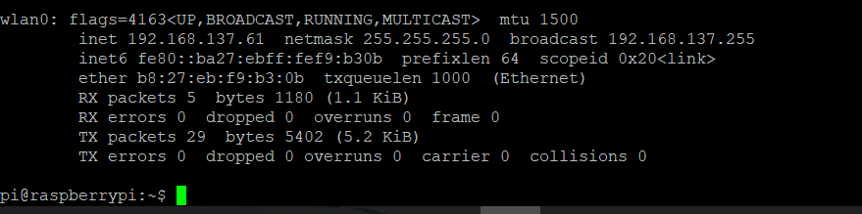
製作流程(一)
因為pi要獨立行動，所以我們必須以ssh連線控制車體，因此必須讓pi有自己的ip

Slide 4
製作流程(二)
因錄影須即時更新，所以將影像上傳至網路由瀏覽器檢視

Slide 5
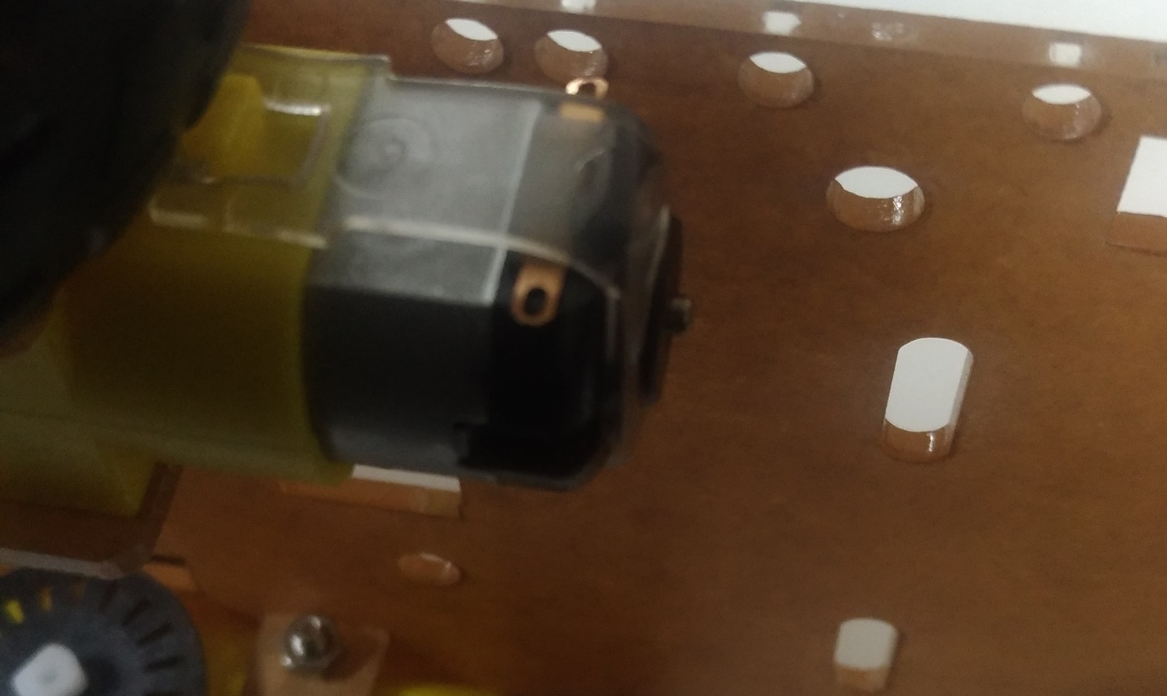
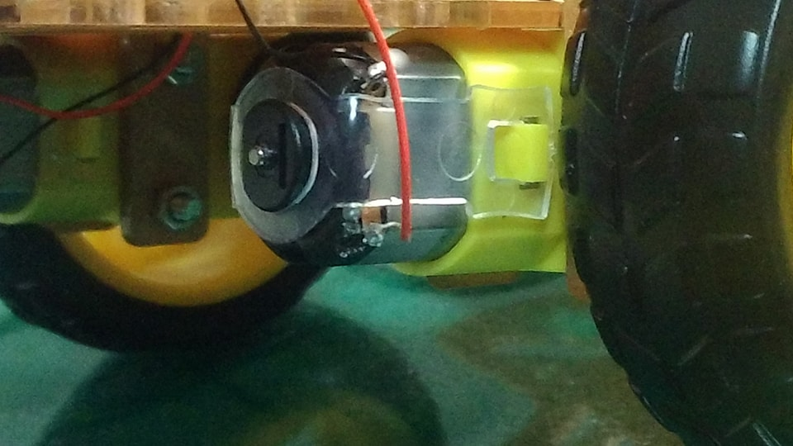
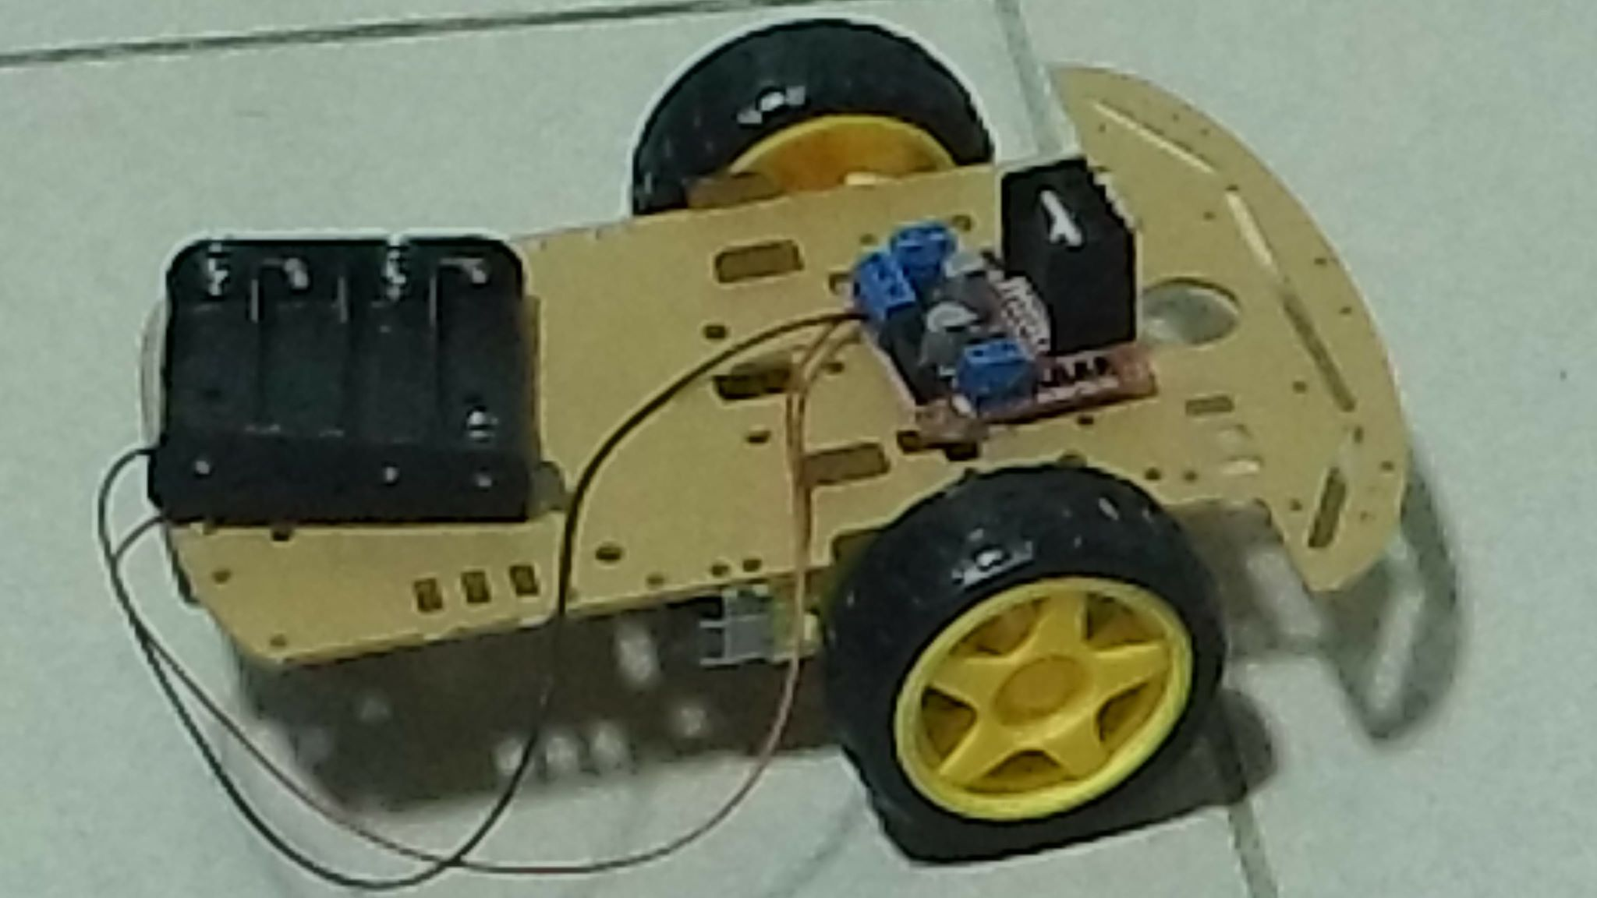
製作流程(三)
自走車實體組裝
馬達焊接、電路測試

Slide 6
製作流程(四)
自走車測試
https://drive.google.com/file/d/1fLWBfmpYYZmxTsMdCZoKF4_ddP6DUITG/view

Slide 7
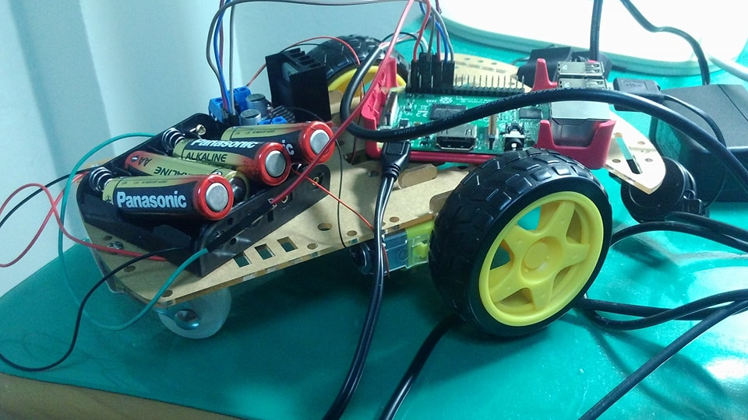
完成品
功能已完成，硬體尚未固定
實機演示

